Slide 1




Bài 10:
PHÉP CỘNG TRONG PHẠM VI 10
Giáo viên: Trương Thị Hương

Slide 3
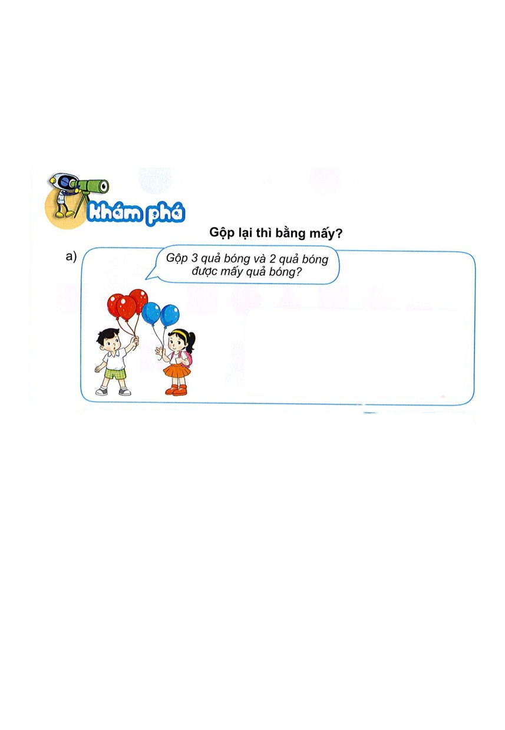
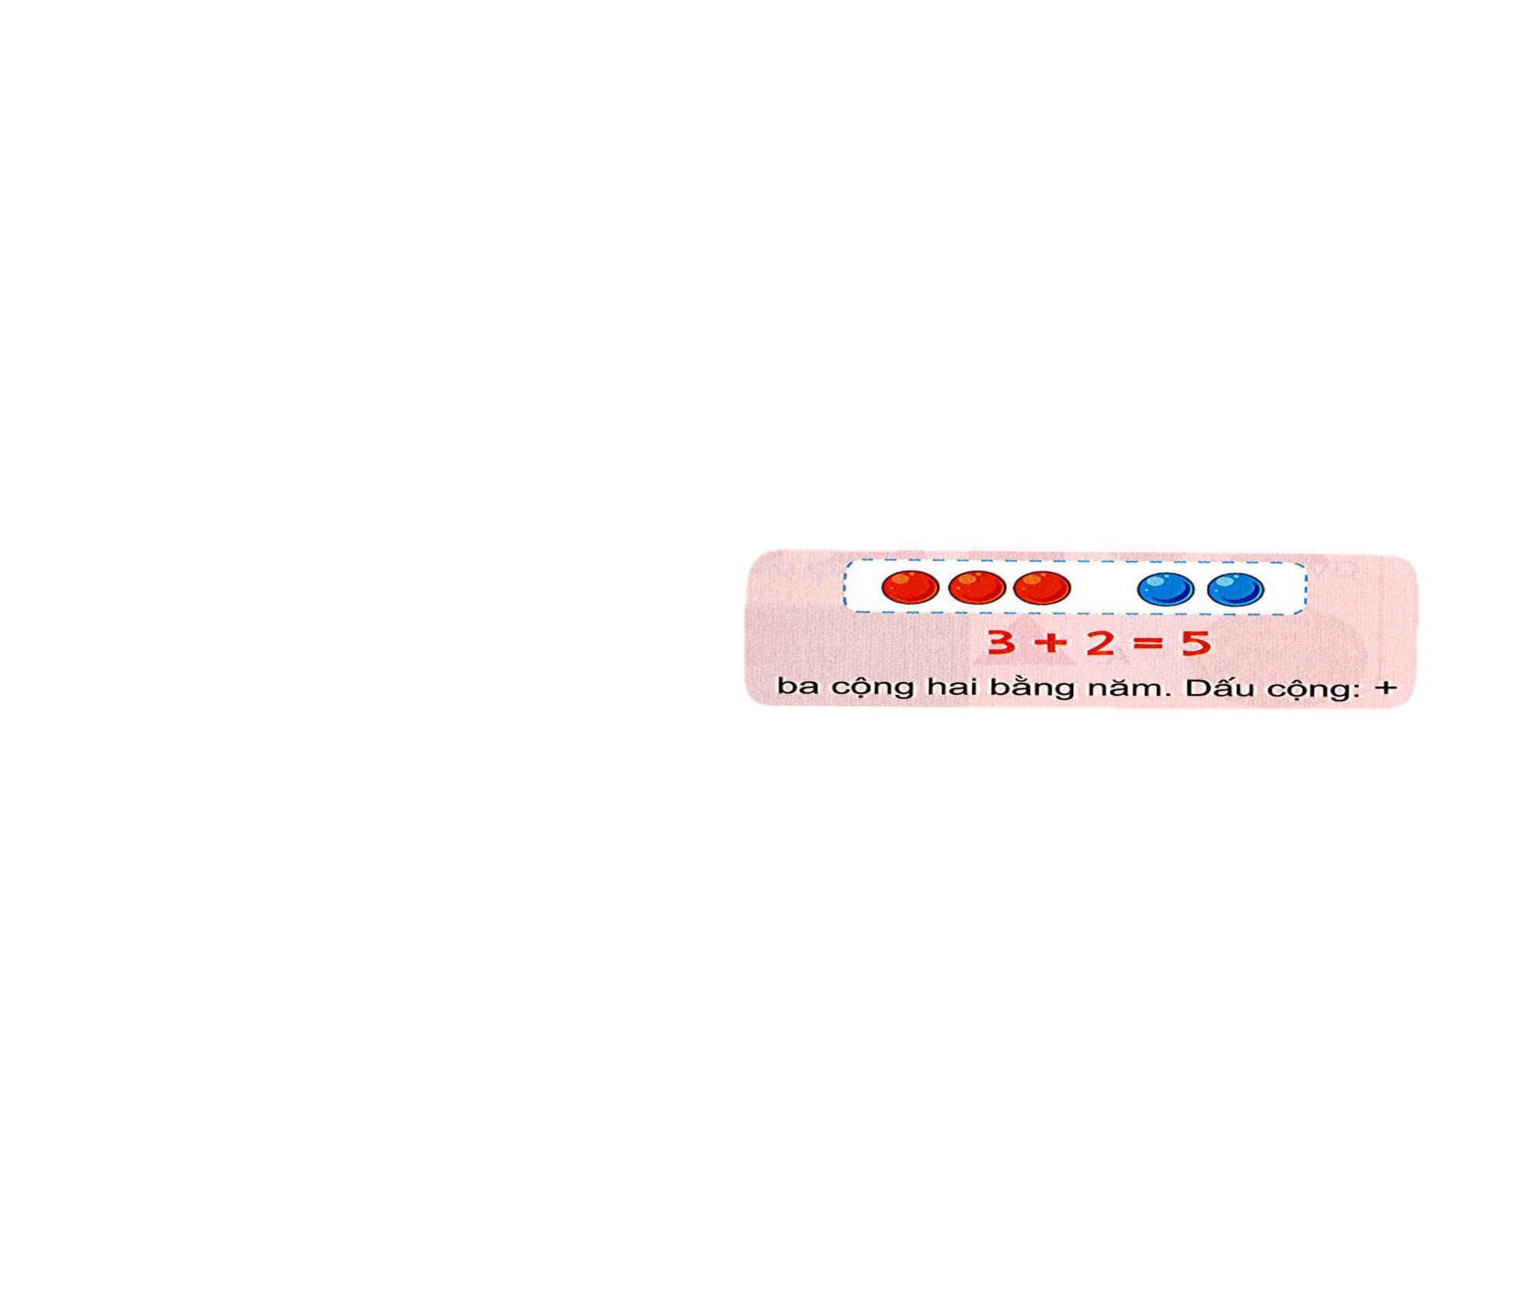
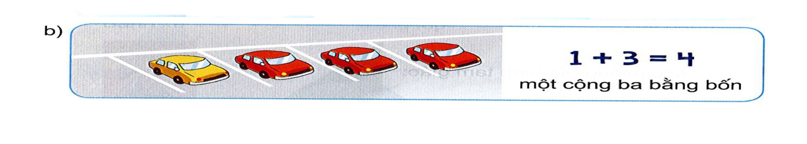

Slide 4
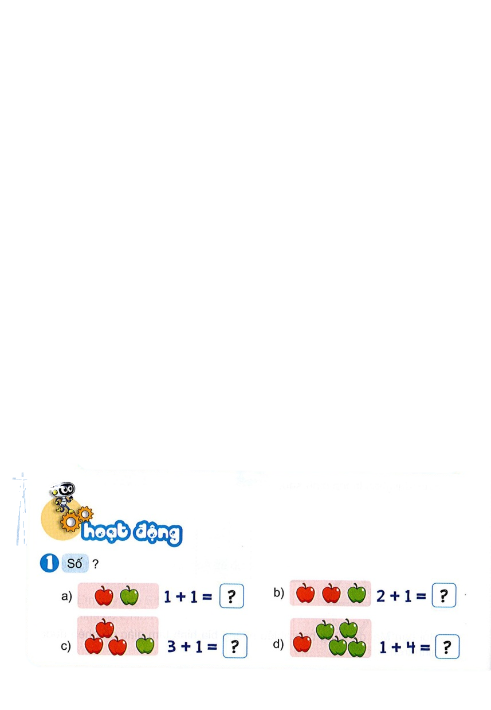
2
3
4
5

Slide 5
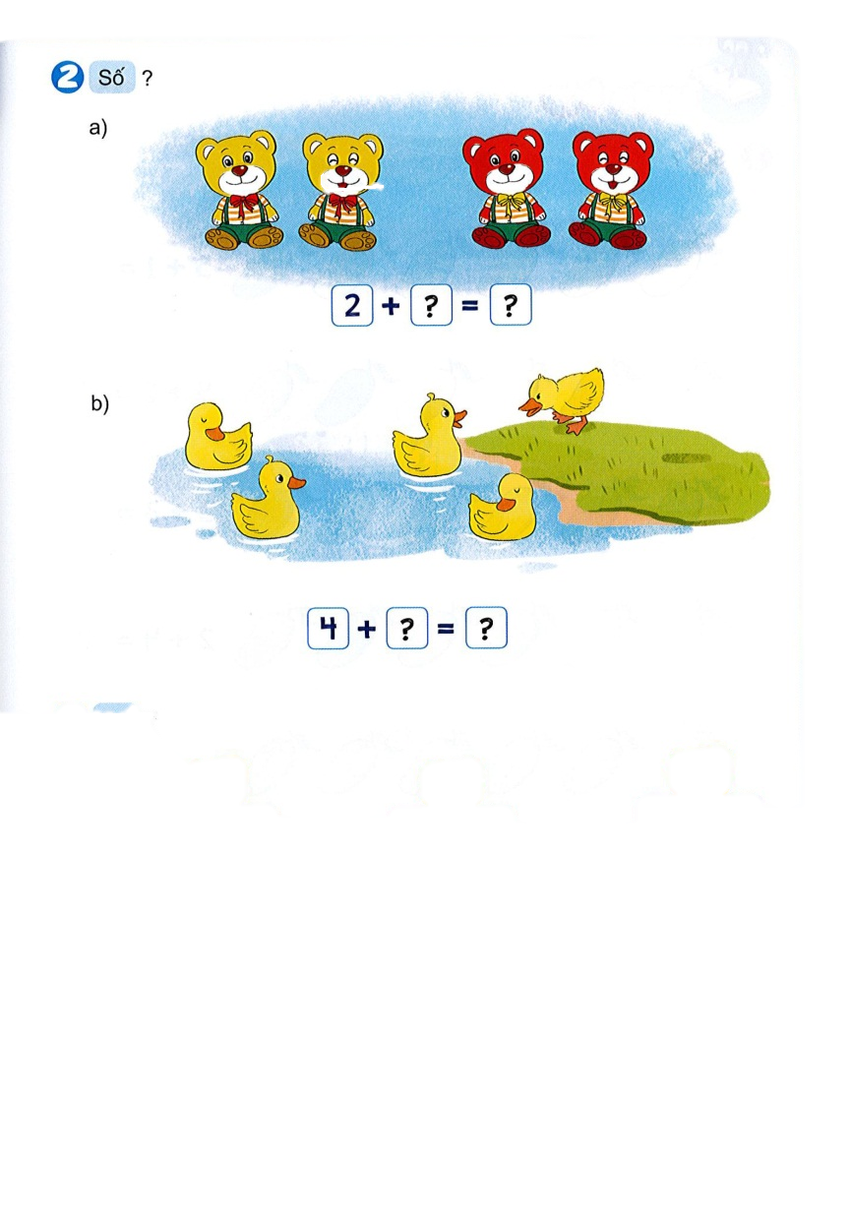
2
4
1
5

Slide 6
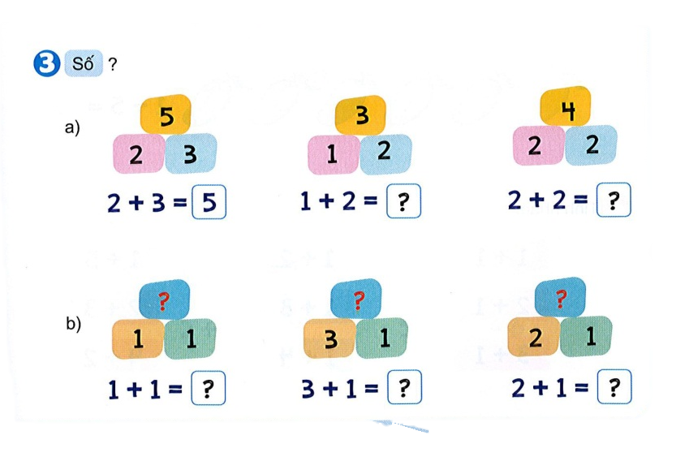
2
4
2
4
3
2
4
3

Slide 7

Tiết 2

Slide 8

5 + 1 =
6
4 + 2 =
6
3 + 3 =
6
2 + 4 =
6
1 + 5 =
6

Slide 9
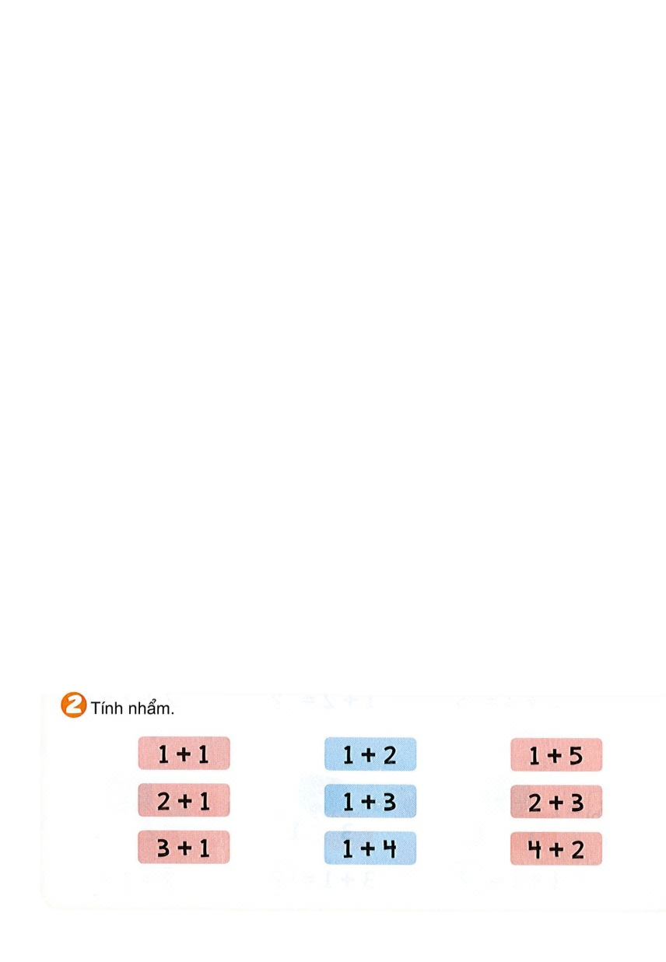
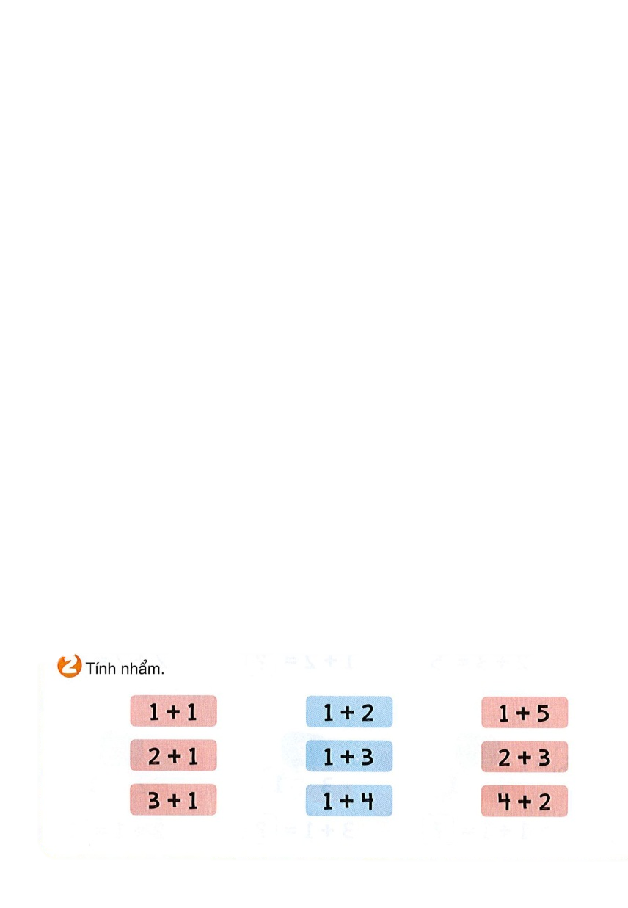
= 2
= 3
= 6
= 3
= 4
= 5
= 4
= 5
= 6

Slide 10
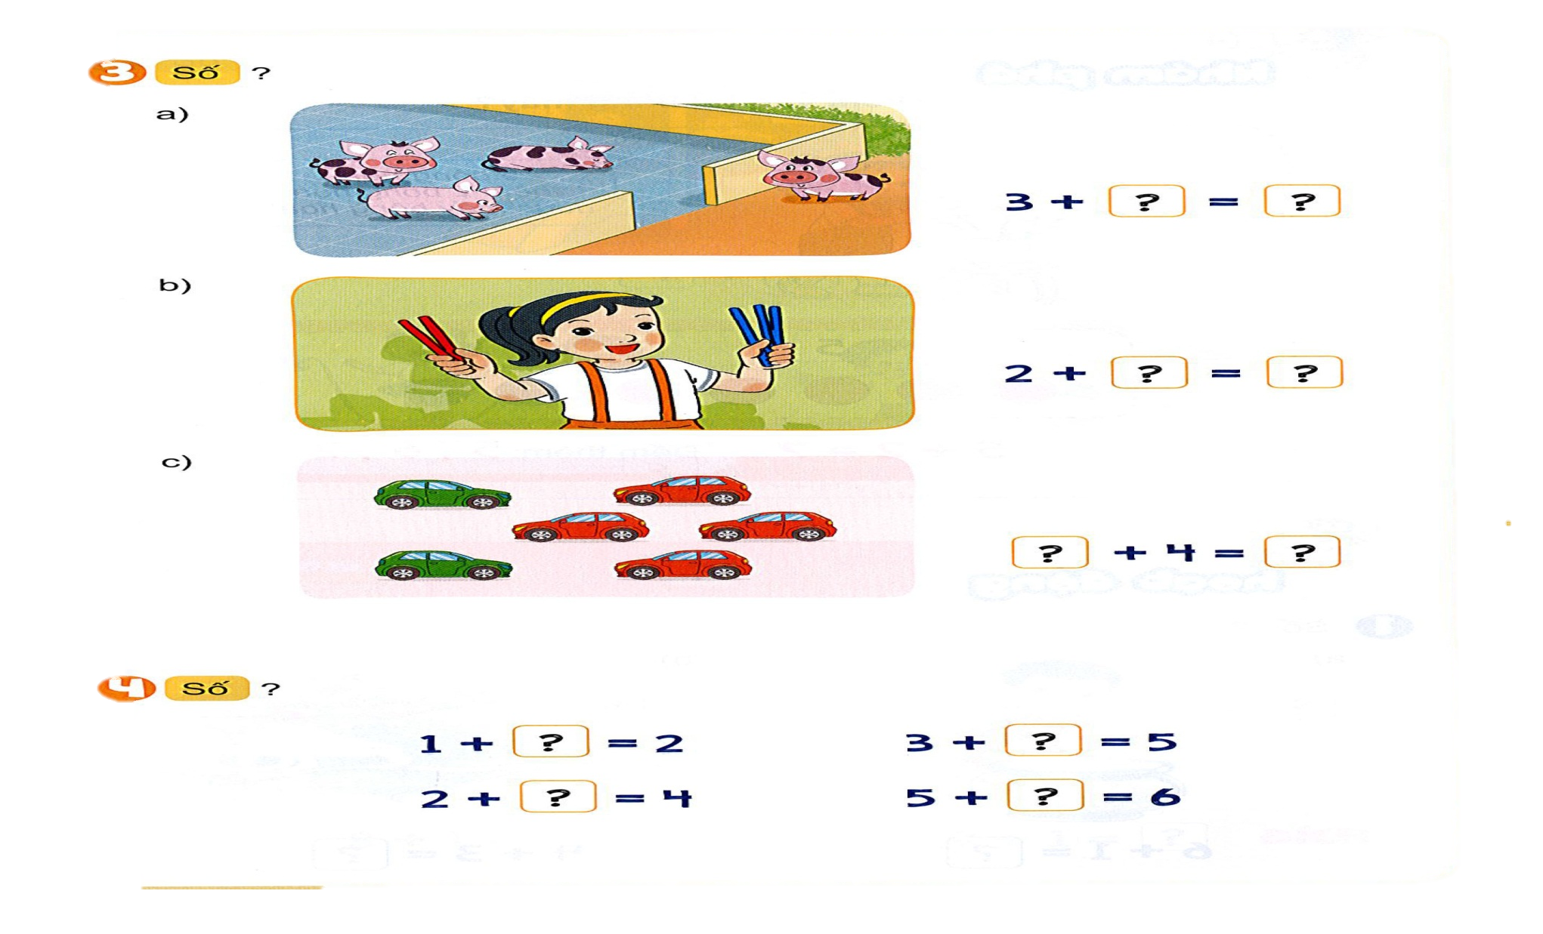
1
4
3
5
2
6

Slide 11
2
2
2
2

Slide 12
Tiết 3

Slide 13
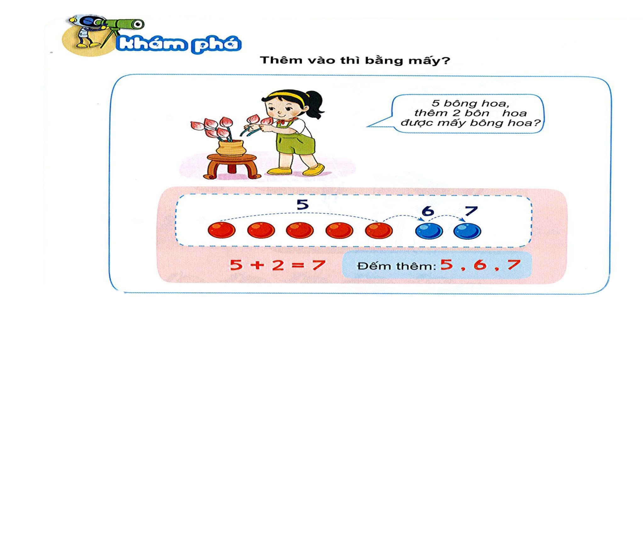
Thêm vào thì bằng mấy?
5 bông hoa, thêm 2 bông hoa được mấy bông hoa?

Slide 14


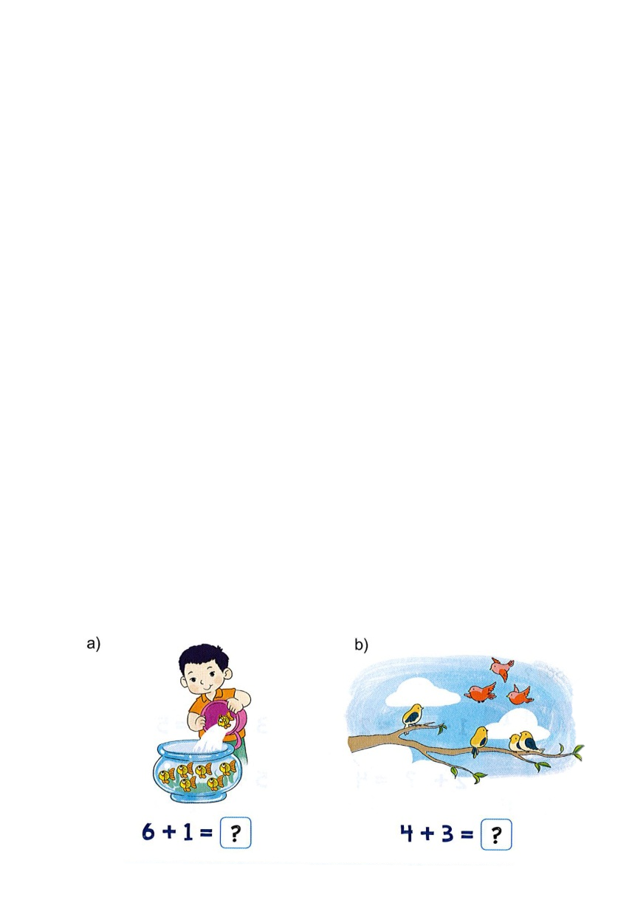
7
7

Slide 15
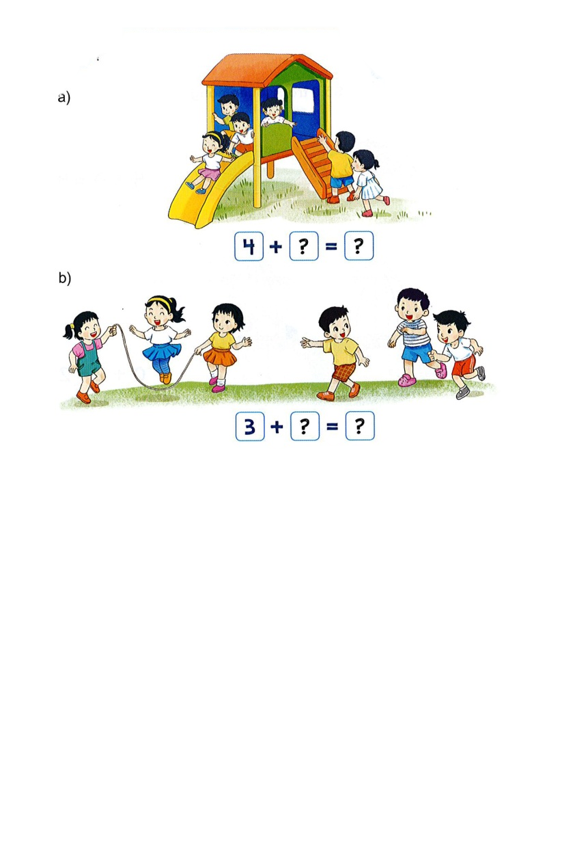

4
2
6
3
3
6

Slide 16
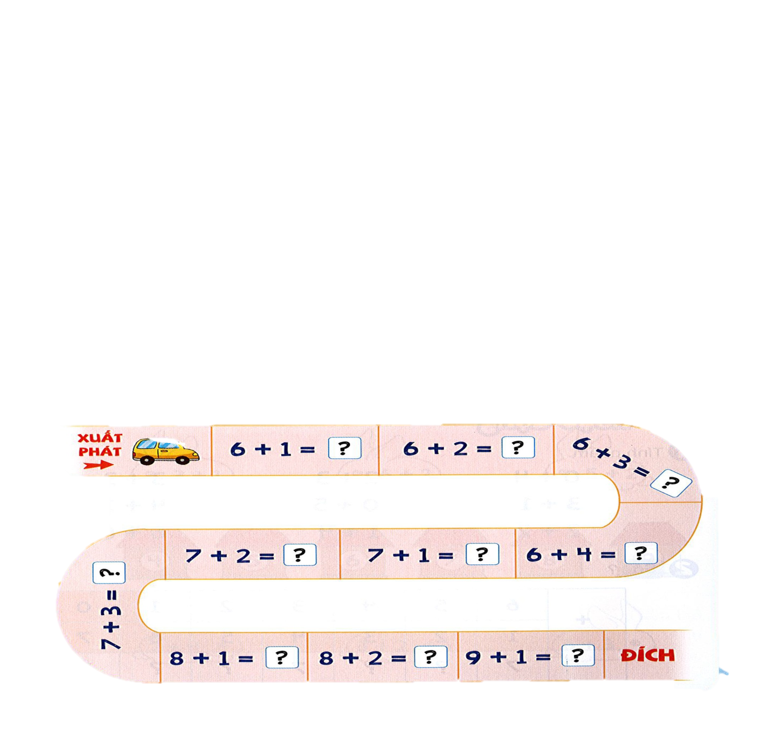

7
8
9
10
9
8
10
9
10
10

Slide 17
Tiết 4

Slide 18

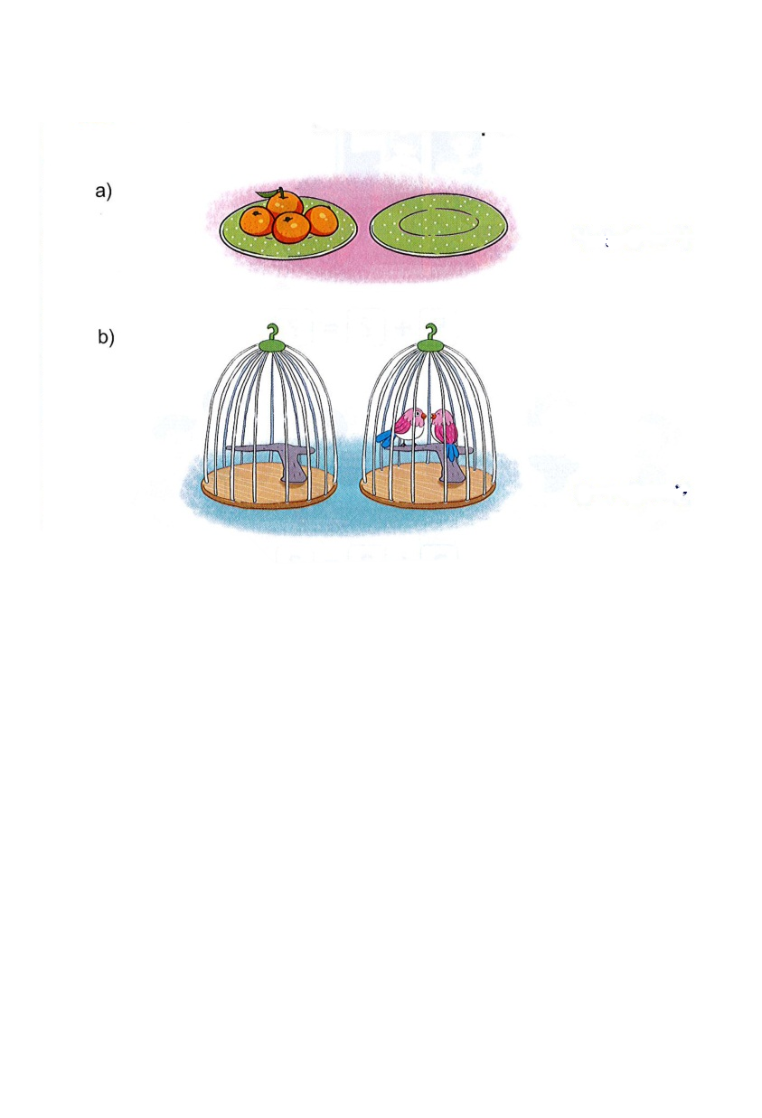
SỐ 0 TRONG PHÉP CỘNG
4 + 0 = 4
0 + 2 = 2

Slide 19
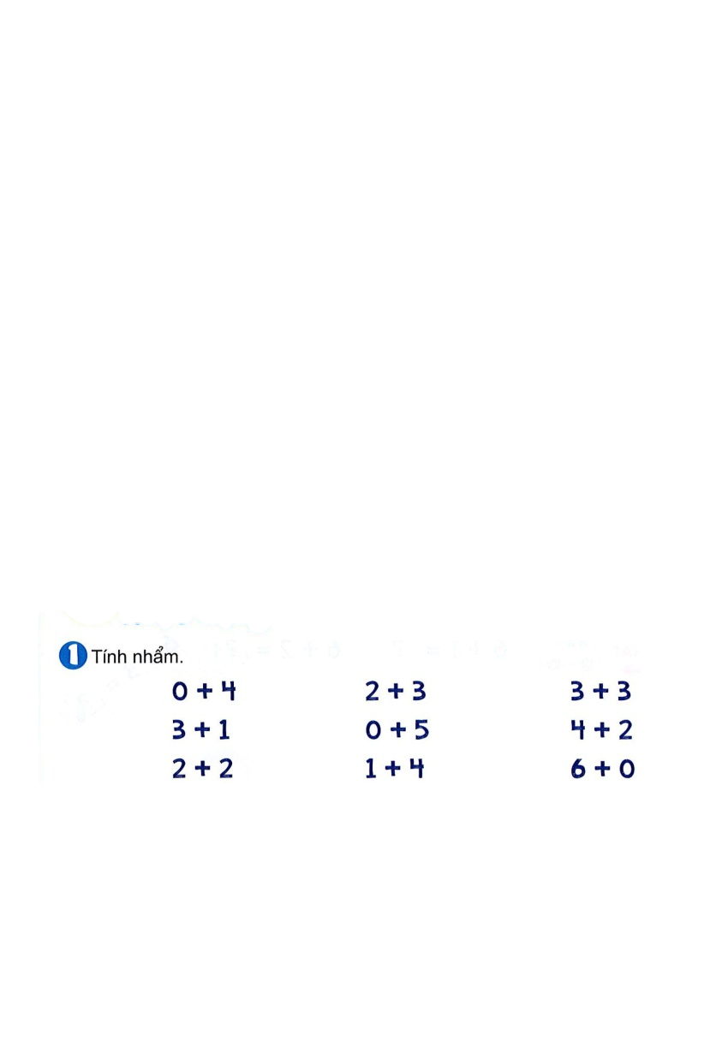
= 4
= 5
= 6
= 4
= 5
= 6
= 4
= 5
= 6

Slide 20
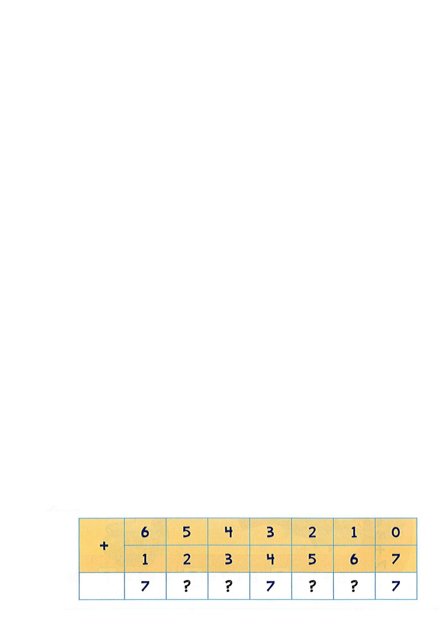

7
7
7
7

Slide 21

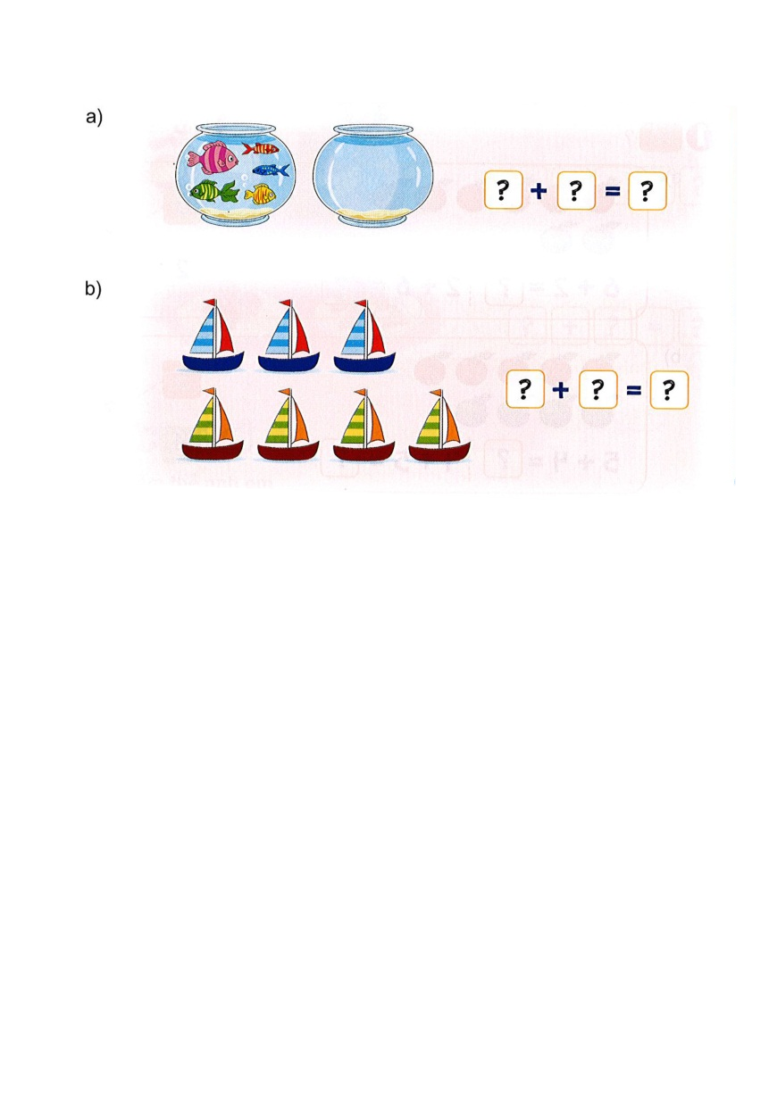
5
0
5
3
4
7

Slide 22

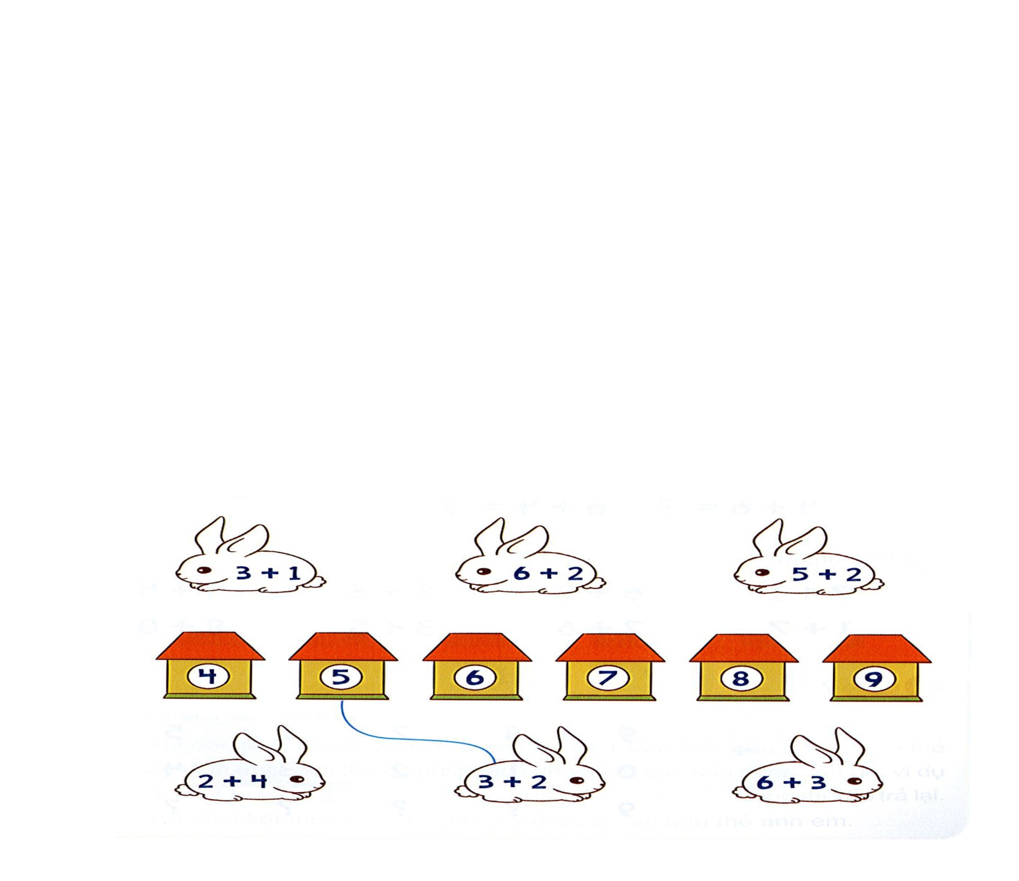

Slide 23
Tiết 5

Slide 24

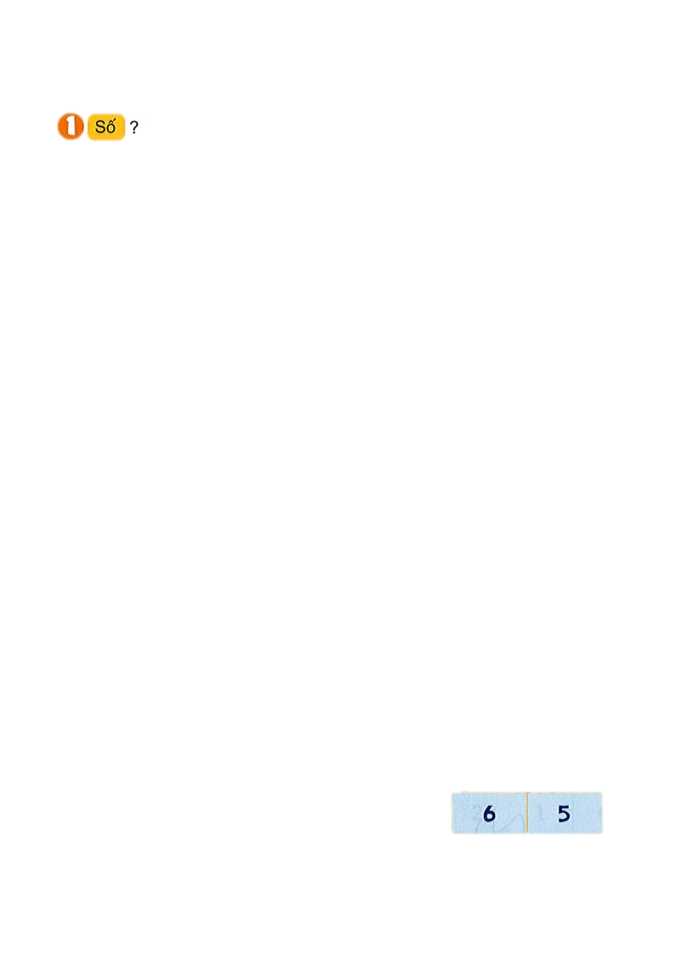
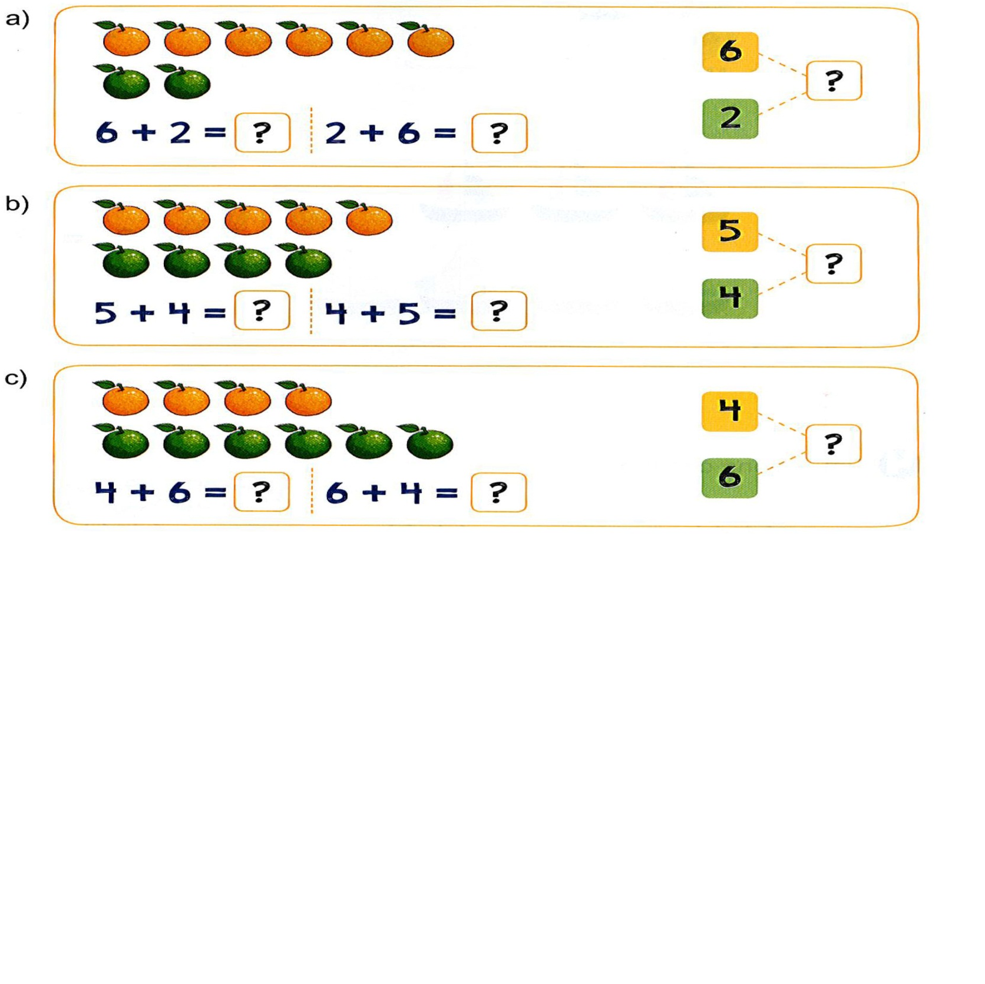
8
8
8
9
9
9
10
10
10

Slide 25

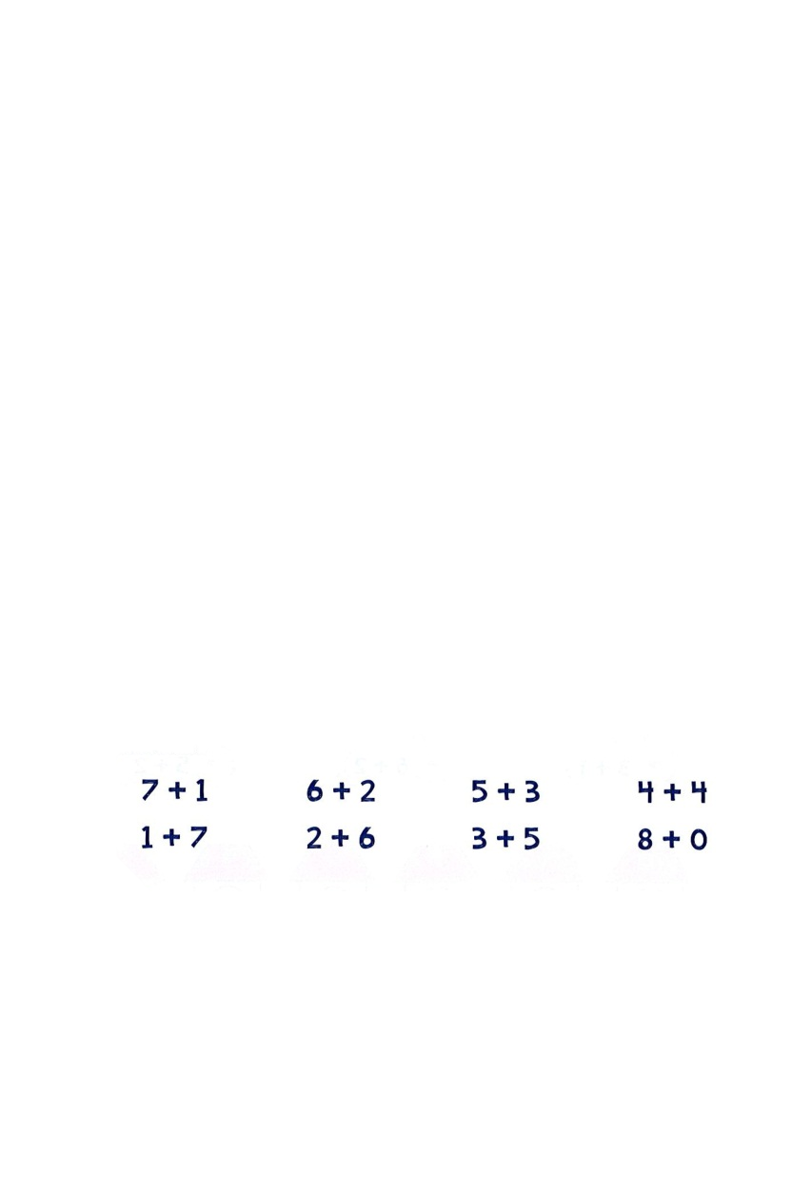
= 8
= 8
= 8
= 8
= 8
= 8
= 8
= 8

Slide 26

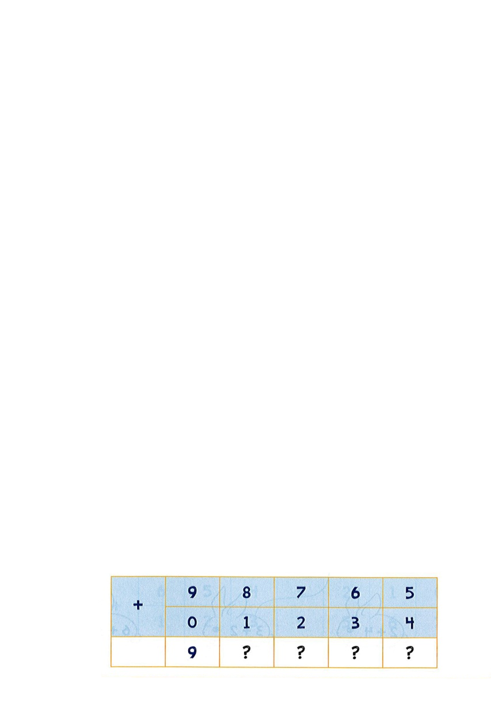
9
9
9
9

Slide 27

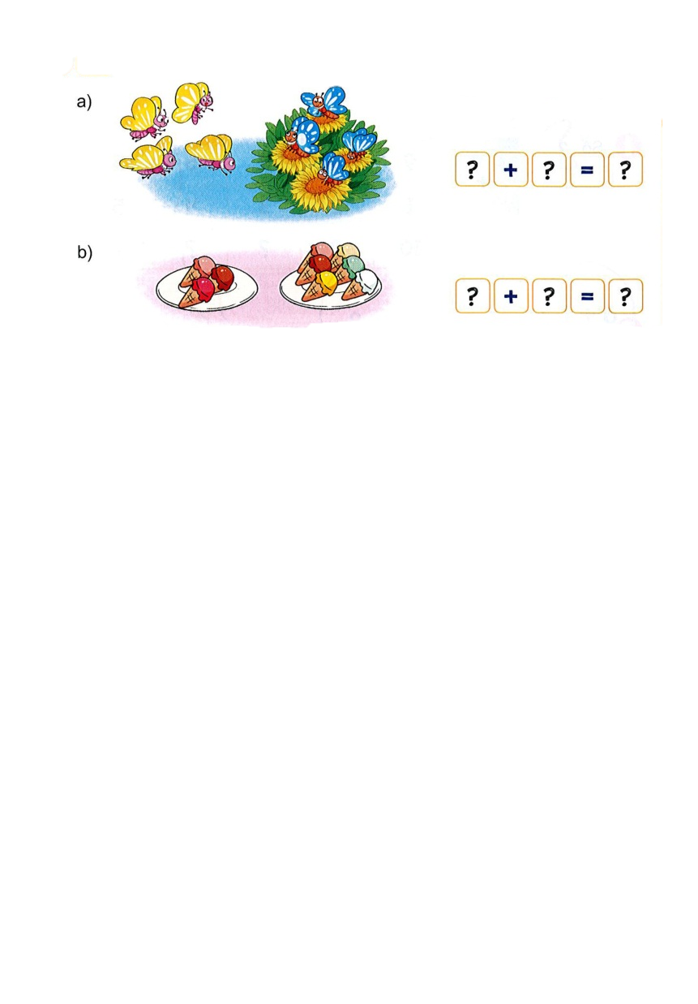
4
4
8
3
6
9

Slide 28

Cặp tấm thẻ anh em

Slide 29
Tiết 6

Slide 30

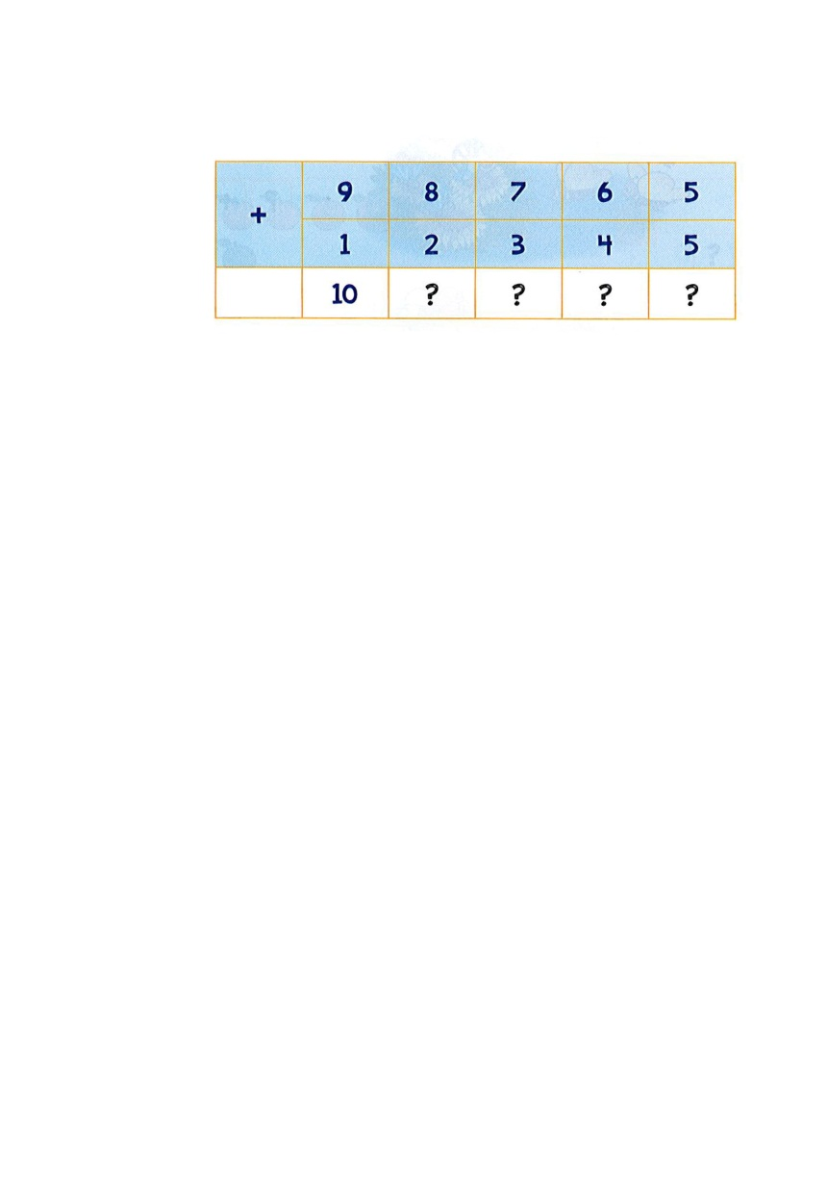
10
10
10
10

Slide 31
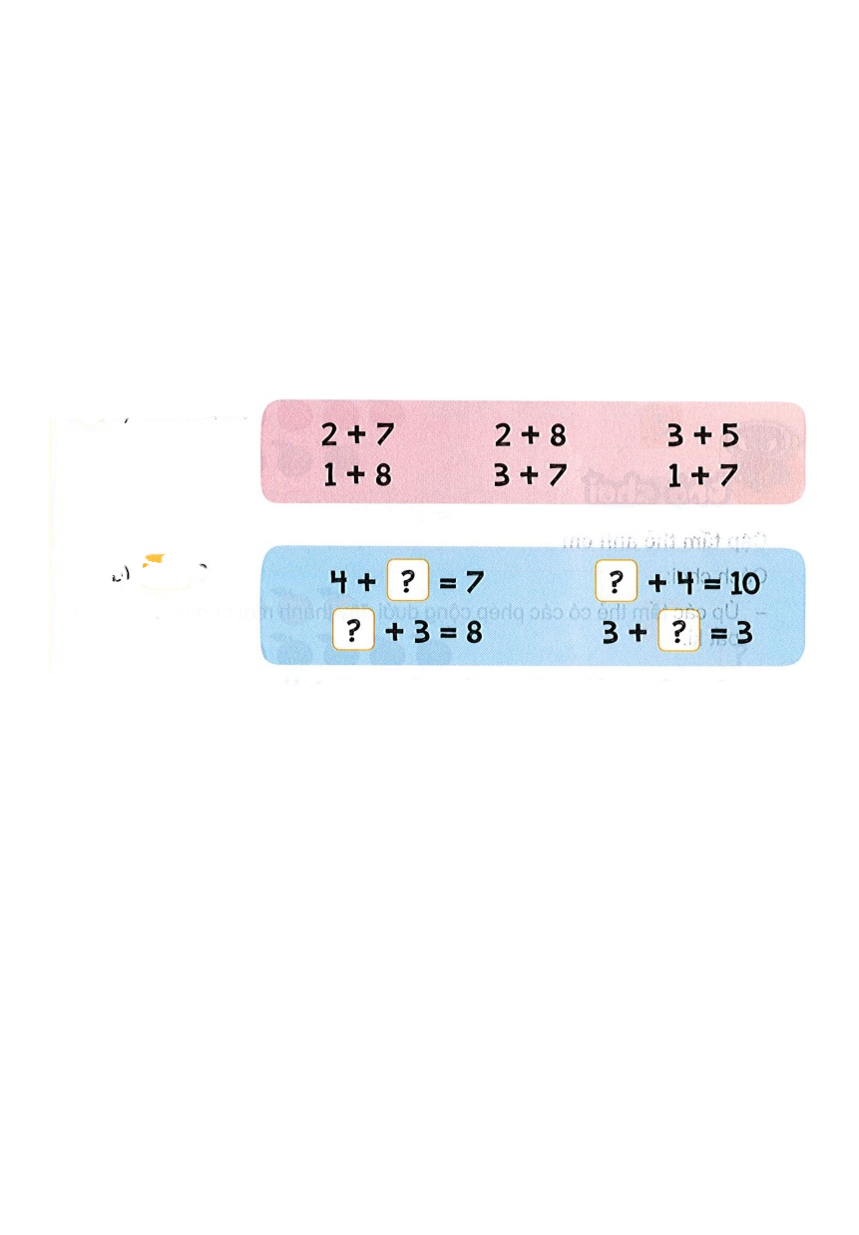
a) Tính nhẩm
= 9
= 9
= 9
= 9
= 9
= 9
3
6
b) Số ?
5
0

Slide 32
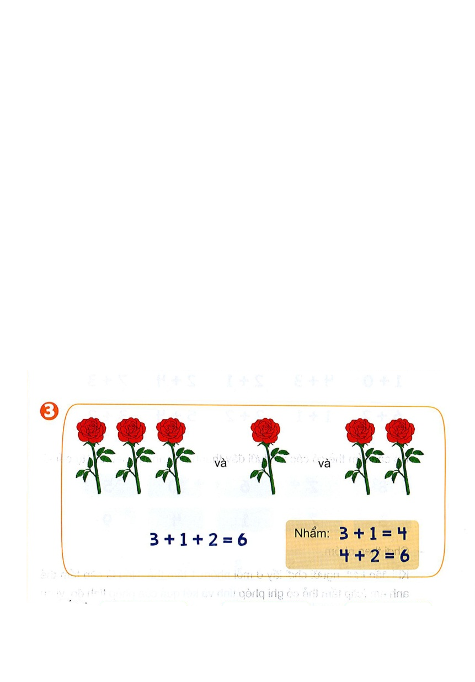
Tính:
1 + 2+ 2 2+ 3+ 5 4 + 4 + 0
= 5
= 10
= 8

Slide 33
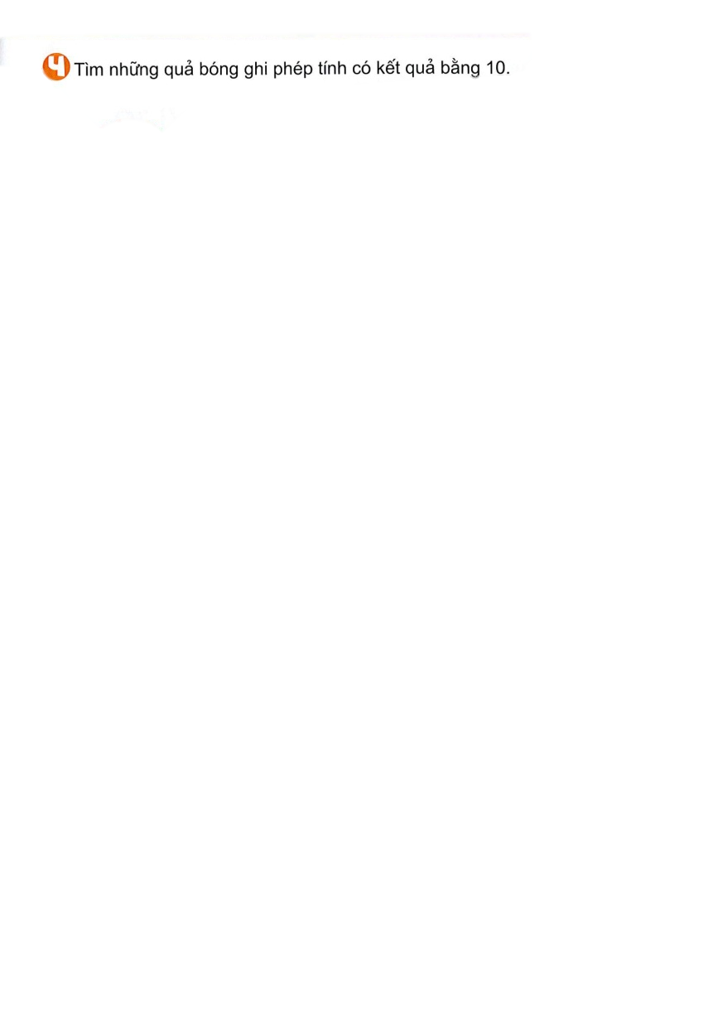
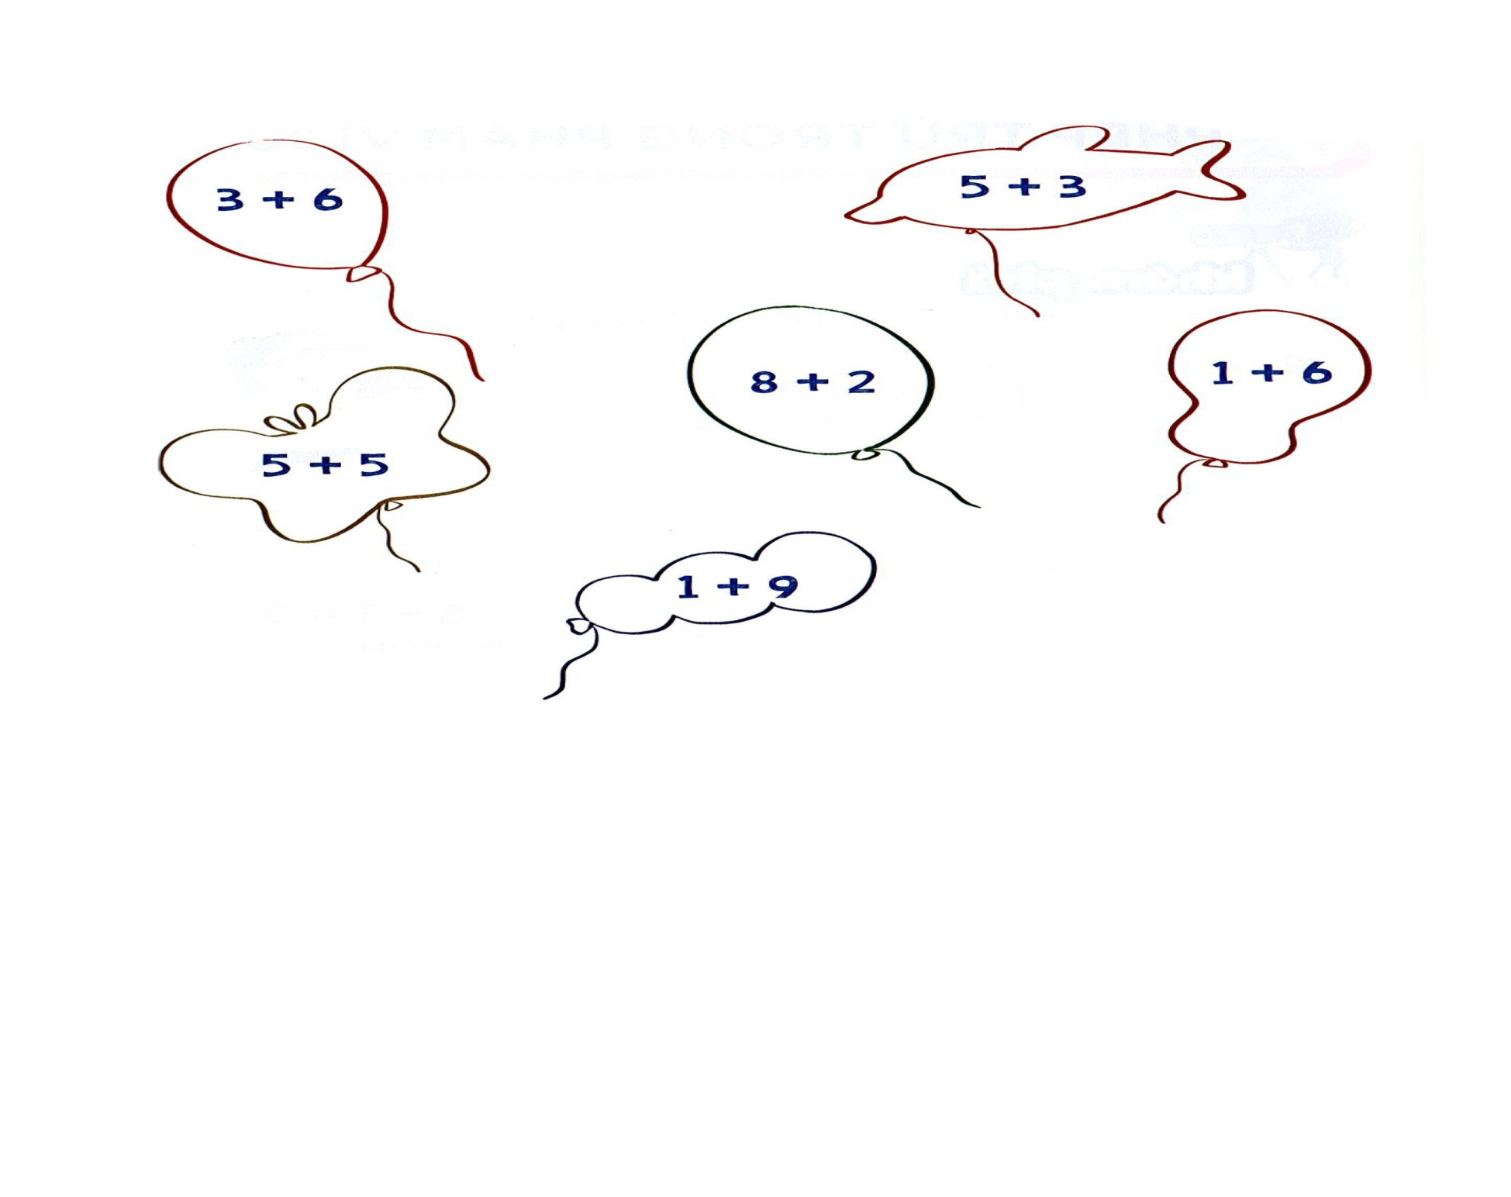
8+ 2
5 + 5
1 + 9

Slide 34
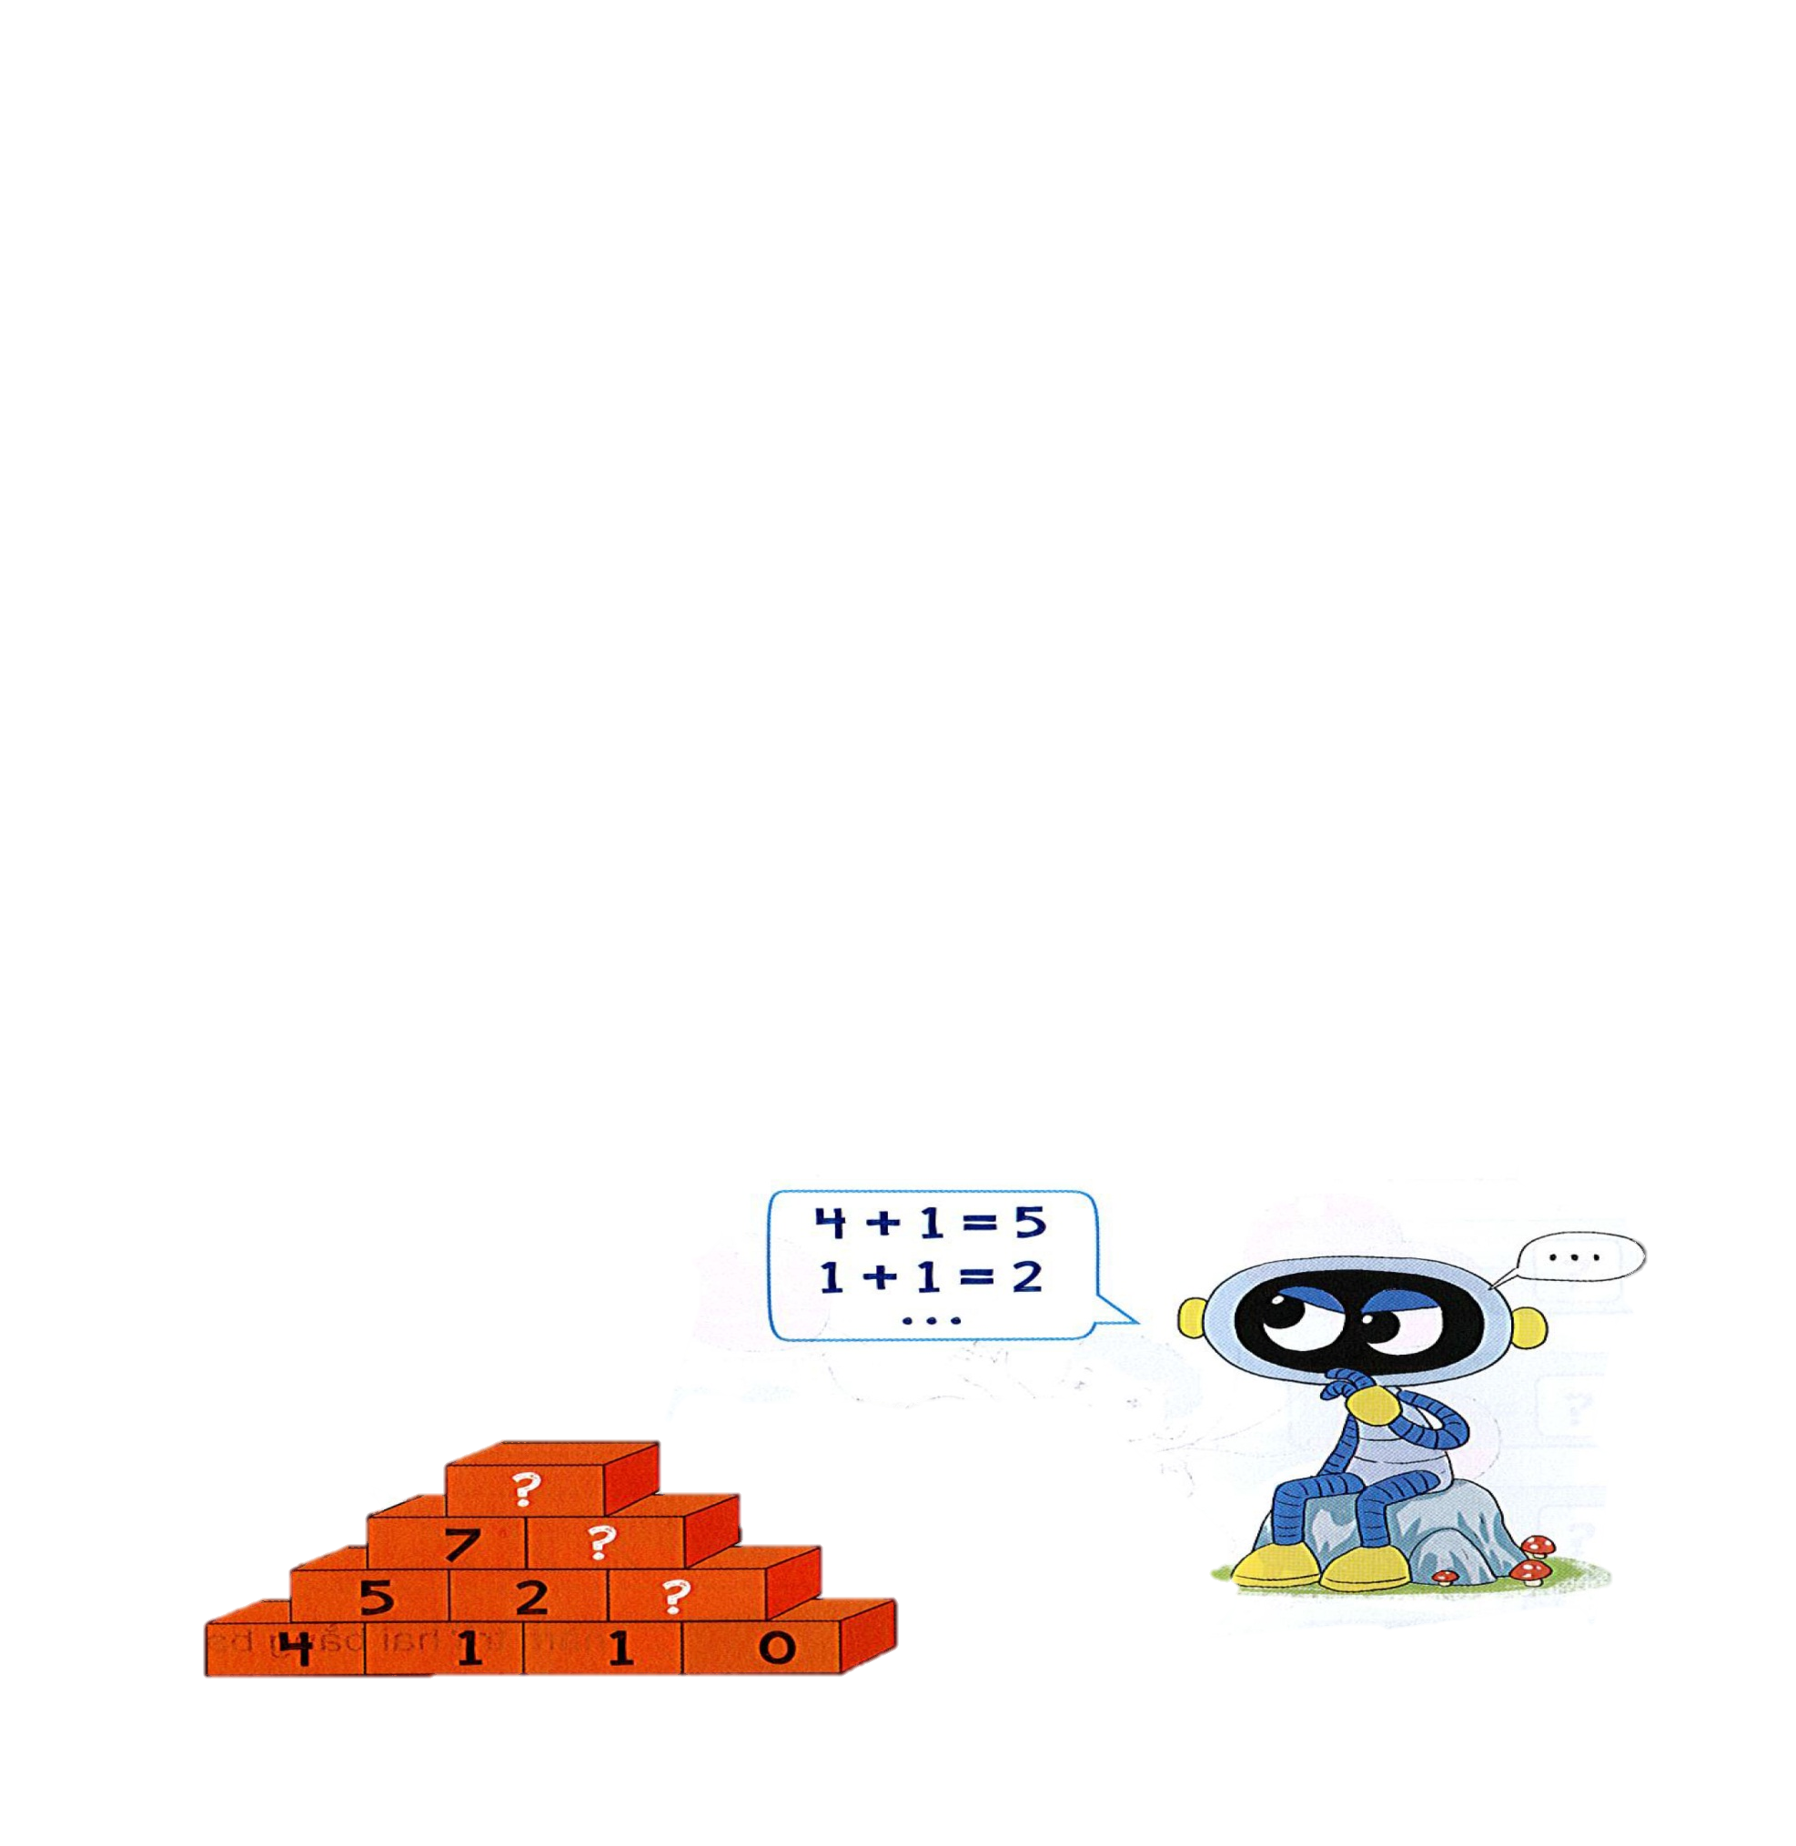

10
3
1

